Slide 1
单层2D材料大规模集成在内存计算中的应用
——基于单层二硫化钼存储器的开发
姓名：
学号：

Slide 2
主要问题
什么是2D材料？
种类？性质？
什么是内存计算？
定义？为什么？
二者有什么关系？
如何联系？怎么应用？

Slide 3
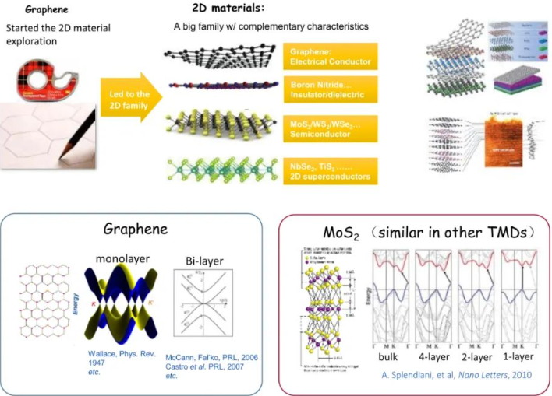
2D材料

Slide 4
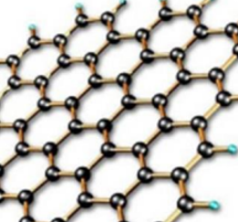
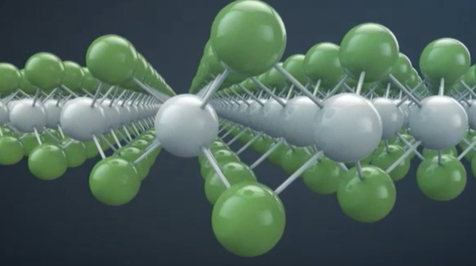
2D材料：厚度仅有几个原子层或更薄的晶体
最主要的两种2D材料：
石墨烯
过渡金属硫化物（TMDs）

Slide 5
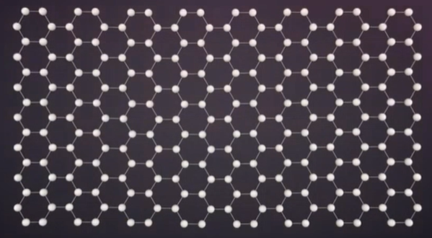
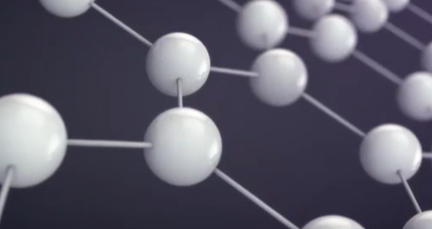
石墨烯
石墨烯结构图
仅有一层碳原子构成，强度比钢铁高几百倍
比铜导电性还要好
完全柔软
Notes:
石墨烯中的电子有效质量为零。石墨烯中的电子具有更高的迁移率，在力学方面，当外部施加机械力时，碳原子面会弯曲变形，而不是重新排列，因此石墨烯的结构非常稳定。

Slide 6
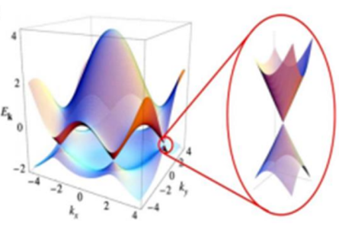
石墨烯
零带隙结构
石墨烯场效应晶体管开关比较低
产品化需要大量高纯石墨烯
石墨烯能带结构
无法量产

Slide 7
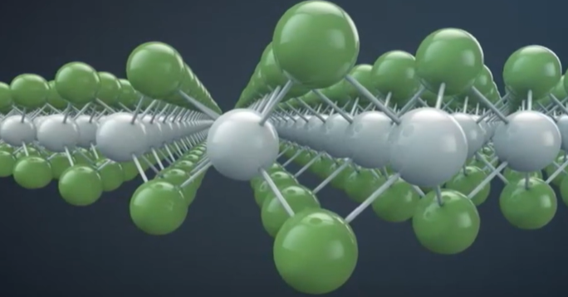
过渡金属硫化物（TMDs）
一层过渡金属原子，如钨(W)、钼(Mo)
两层硫族元素，如硫(S)、硒(Se)
TMDs结构
一个TMD单层是由三层原子构成的

Slide 8
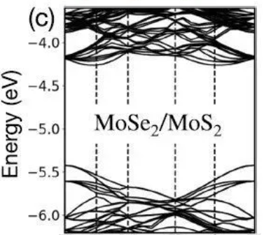
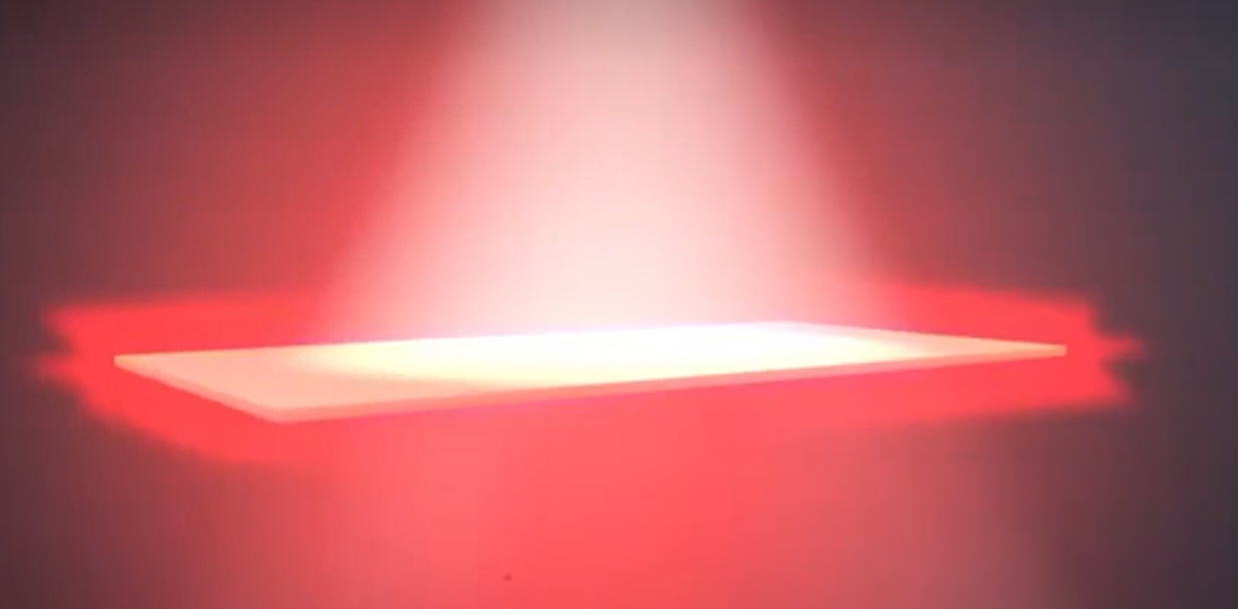
过渡金属硫化物（TMDs）
可用作半导体器件制备
电注入或光激发时强烈发光
多层TMDs能带结构
层数减少时，带隙会增大，且会由间接带隙转为直接带隙
有很好的光电响应度

Slide 9
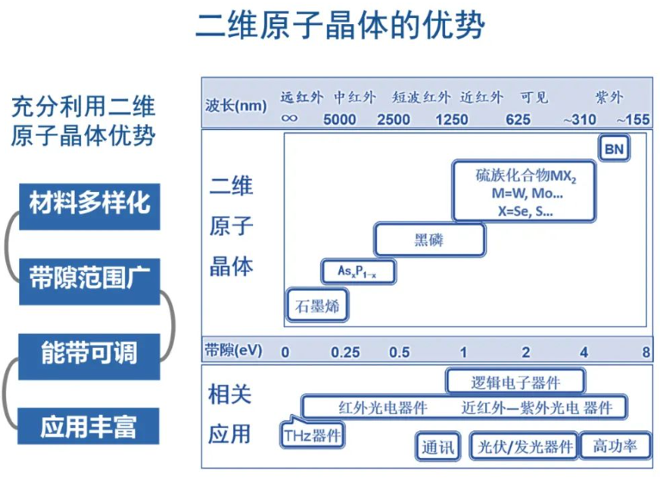

Slide 10
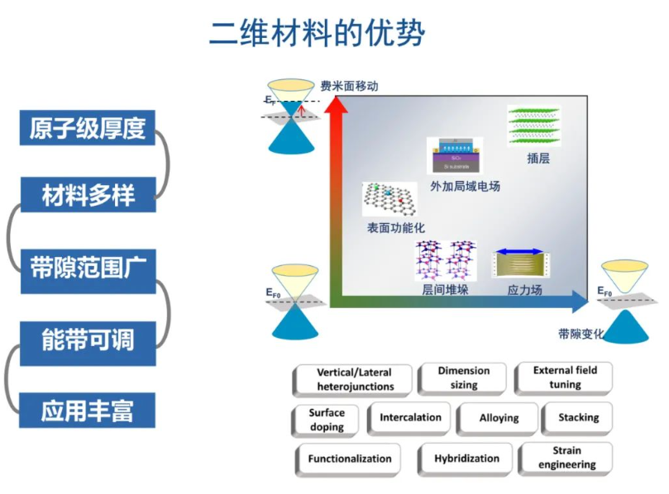

Slide 11
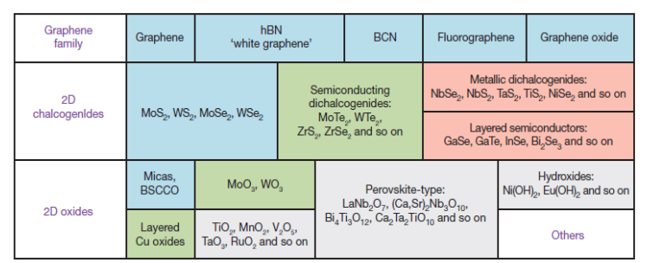
其他2D材料

Slide 12
内存计算：
没有统一的定义——
IBM将其定义为将数据存储于服务器内存中，以加速数据处理，针对的主要是数据访问密集型应用
Gartner定义为一种应用平台的中间硬件，用来实现内存NoSQL数据存储以供多个应用共享
GridGrain给出的解释是，通过使用中间环节将数据存储于分布式的集群中，进行并行操作
——以数据为中心，以硬件为辅助，摆脱旧有的计算机体系结构，使数据在内存中计算，减少或避免I/O操作的一种并行计算处理模式

Slide 13
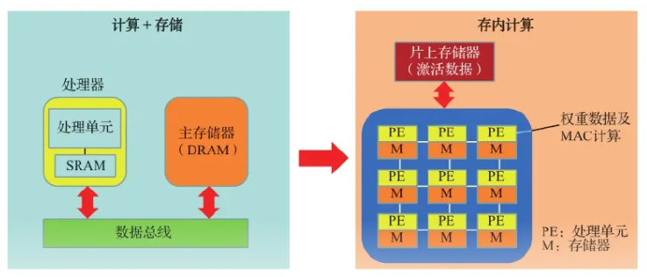
内存计算
工作原理：将数据直接存储在主内存中，利用多核处理器的并行计算能力和分布式架构来处理大规模数据集，提供一种接近实时的数据处理能力
为什么使用内存计算？
从冯诺依曼架构到内存计算架构

Slide 14
为什么使用内存计算？
特性 | 冯诺依曼架构 | 内存计算架构
基本原理 | 分离存储和处理单元。指令和数据存储在同一内存中，按顺序执行指令。 | 将计算逻辑集成到存储或内存中，实现数据存储和处理的紧密结合。
数据和指令流动 | 数据和指令需要在处理器和内存之间频繁传输。 | 数据和指令的传输更少，因为计算可以直接在数据所在的地方进行。
性能瓶颈 | 存在“冯诺依曼瓶颈”，数据和指令传输限制了处理速度。 | 减少了“冯诺依曼瓶颈”，理论上可以实现更高的处理速度。
能效 | 相对较低，因为数据和指令的频繁传输消耗更多能量。 | 相对较高，因为减少了数据传输，可以更有效地利用能量。
适用场景 | 通用计算，适合大多数传统的计算任务。 | 高性能计算、大数据处理、人工智能等需要高速处理和能效的场景。
技术成熟度 | 高，已经发展多年，广泛应用于各种计算设备中。 | 相对较低，仍在研究和发展中，但快速进展，并开始在特定领域得到应用。
可扩展性 | 受限于冯诺依曼瓶颈，扩展性有限。 | 由于计算和存储的紧密结合，具有更好的扩展性。
存储和计算分离 | 是 | 否

Slide 15
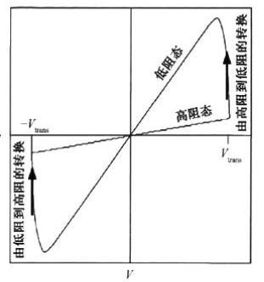
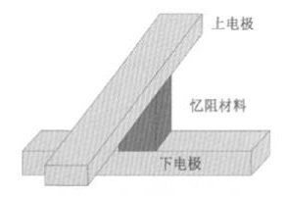
2D材料-内存计算
阻变存储器：可以用它的低阻和高阻两种状态存储逻辑“0”和逻辑“1”
阻变存储器结构
I-V特性

Slide 16
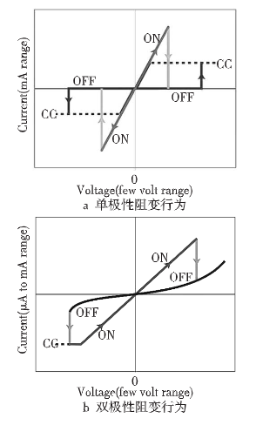
阻变机制分析
阴离子迁移机制：电极材料为惰性金属 ，故其很难参与氧化还原反应，依赖在电场作用下 ，氧化物介质层材料中的氧离子发生迁移而形成的氧空位导电通道
阳离子迁移机制：介质层材料具有较高的金属离子迁移率 ，一般为固态电解质 ，同时电极材料具有不同的电化学活性 ，一般由活性金属 （Ag 、Cu 、Ru 等 ）和惰性金属（Ta 、Pt 、Au 等）组成，依靠氧化还原反应以及焦耳热效应的共同作用发生阻变
电子机制：只涉及到物理层面的电子转移 ，其通常基于电子的捕获与释放来实现器件高低阻间的转变
Notes:
适用于忆阻器阴离子迁移机制的介质层材料一般为绝缘氧化物，如二元氧化物、多元氧化物和钙钛矿氧化物等，其电极材料一般为惰性金属 ，如Pt 、Au 等 。 在该类型的忆阻器件中 ，由于电极材料为惰性金属 ，故其很难参与氧化还原反应 ，在介质层材料中不会出现惰性金属离子的迁移 ，其导电机制主要依赖在电场作用下 ，氧化物介质层材料中的氧离子发生迁移而形成的氧空位导电通道。在初始状态下 ，介质层材料中原有的缺陷或晶界的扩散能较低 ，可以作为氧离子的迁移通道 。 随着激活电压以及焦耳热的不断增加 ，氧离子的移动速度加快 ，并与晶格碰撞产生更多的氧离子和氧空位，氧空位沿着晶界由阴极向阳极生长 ，当生长至阳极时就形成了连接电极的导电通道 ，该通道电阻率远低于其他介质 ，完成了忆阻器的电阻状态由高阻到低阻的转变 。 当施加反向电压时 ，在电场与焦耳热的共同作用下 ，存储在电极处的氧离子再次发生迁移 ，并与氧空位复合 ，致使导电通道断开 ，完成忆阻器由低阻到高阻的转变
阳离子迁移机制又被称为电化学金属化 ECM（ElectroChemical M etallization ）反应 ，其忆阻器介质层材料具有较高的金属离子迁移率 ，一般为固态电解质 ，同时电极材料具有不同的电化学活性 ，一般由活性金属 （Ag、Cu、Ru等 ）和惰性金属（Ta 、Pt 、Au等）组成。在基于阳离子迁移机制的忆阻器件的工作过程中，活性金属作为阳极 ，惰性金属作为阴极 ，当施加正向电场时 ，活性金属在阳极被氧化 ，失电子后以金属离子的形式进入介质层 ，并在电场作用下向阴极移动 。 在阴极，迁移过来的金属离子得到从电极注入的电子被还原成金属态 。 随着氧化还原反应的不断进行 ，在阴极被还原成金属态的金属离子越来越多 ，并以金属导电细丝的形式向阳极生长 ，当生长至阳极时 ，忆阻器即完成了由高阻到低阻的转变 。 当施加反向电场时 ，在惰性电极处沉积的金属原子再次被氧化为金属离子 ，在电场作用下向活性金属电极迁移并再次被还原为金属态 。 随着电压的不断增大 ，金属导电细丝在氧化还原反应以及焦耳热效应的共同作用下被熔断 ，忆阻器再次回到高阻状态
纯电子机制与阴／阳离子迁移机制有着本质的区别 ，其主要表现为阴／阳离子迁移机制是基于离子的迁移 ，在过程中涉及到化学氧化还原反应以及物理热效应 ；而纯电子机制只涉及到物理层面的电子转移 ，其通常基于电子的捕获与释放来实现器件高低阻间的转变，与之相关的忆阻行为主要有电子自旋阻塞效应 和 空间 电 荷 限 制 效 应 SCLC

Slide 17
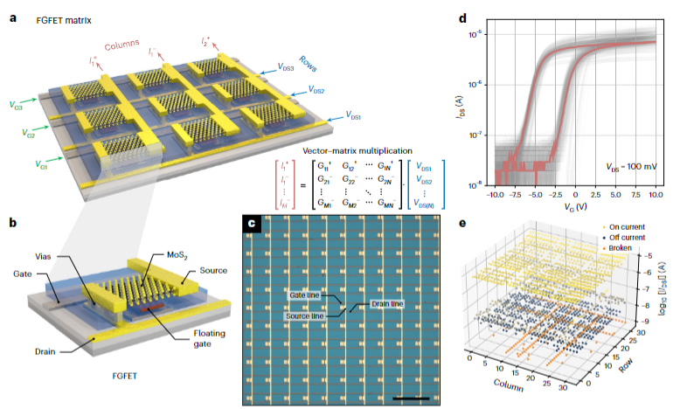
应用实例
每个元件由单层二硫化钼的浮栅场效应晶体管组成
每个晶体管的电导率都能够实现连续且精确地控制
通过调节晶体管的电导率，就可以向处理器施加电压并测量输出信号，从而执行矢量矩阵乘法的计算，
1㎝²芯片包含1024个元件及芯片的矩阵运算

Slide 18
未来挑战
MoS₂的物理和化学特性依赖于其层数和晶体结构，并且其单层物质的厚度大约仅3nm左右，如此精细的尺寸使得在生产时保持一致性和可靠性就成为一大问题
普通的生产技术如机械剥离法和化学气相沉积法等，不仅很难直接应用到工业生产中，并且这些方法所引起的微小误差就可能导致存储器件之间的性能差异
针对MoS₂的化学性质来看，其暴露在环境中时，容易受到氧化和湿度的影响，需要额外开发封装技术以确保长期的稳定性
目前研究方向主要是将单层二硫化钼存储器集成到现有的硅基电子技术中，所以还需要解决与传统硅工艺兼容的问题
······

Slide 19
参考文献：
[1] 罗威. 二维TMDs表面掺杂及其异质结输运特性研究[D]. 湖南:国防科学技术大学,2017.
[2]B. Radisavljevic;A. Radenovic;J. Brivio;V. Giacometti;A. Kis.Single-layer MoS2 transistors[J].Nature Nanotechnology,2011,Vol.6(3): 147-150
[3]Marco M. Furchi;Dmitry K. Polyushkin;Andreas Pospischil;Thomas Mueller.Mechanisms of photoconductivity in atomically thin MoS2(Article)[J].Nano Letters,2014,Vol.14(11): 6165-6170
[4]邓亚峰,魏子健,王栋. 忆阻器阻变机制及其材料研究进展[J]. 计算机工程与科学,2022,44(1):36-47. DOI:10.3969/j.issn.1007-130X.2022.01.005.
[5]白娜. 二维MoS2及TiS2阻变存储器研究[D]. 甘肃:兰州大学,2019.
[6]杨如倩. 基于MoS2的阻变存储器工作机理研究[D]. 江苏:东南大学,2017.

